Slide 1
HOẠT ĐỘNG KHỞI ĐỘNG
Tổ chức trò chơi
Hai người đứng quay lưng vào nhau, một người hướng lên bảng, một người nhìn xuống dưới lớp
Người nhìn lên bảng sẽ thấy các từ khóa lần lượt xuất hiện và nêu khái niệm về từ khoá đó để người còn lại đoán được từ đó.
Lưu ý :Trong phần gợi ý không được sử dụng từ khóa.

Slide 2

Tổ chức trò chơi
Hai người đứng quay lưng vào nhau, một người hướng lên bảng, một người nhìn xuống dưới lớp
Người nhìn lên bảng sẽ thấy các từ khóa lần lượt xuất hiện và nêu khái niệm về từ khoá đó để người còn lại đoán được từ đó.
Lưu ý :Trong phần gợi ý không được sử dụng từ khóa.
Bình đẳng
Đời sống tinh thần
Đời sống vật chất
Di chỉ
Bộ lạc
Công xã
Thị tộc
Bầy người

Slide 3
Tiết 8 - BÀI 5. CHUYỂN BIẾN VỀ KINH TẾ, XÃ HỘI CUỐI THỜI NGUYÊN THUỶ

Slide 4
1. SỰ PHÁT HIỆN RA KIM LOẠI VÀ BƯỚC TIẾN CỦA XÃ HỘI NGUYÊN THUỶ
a. Sự phát hiện ra kim loại và những chuyển biến trong đời sống vật chất
Dựa vào sơ đồ, em hãy cho biết, con người đã phát hiện những loại kim loại nào? Thời gian tương ứng?
Hãy so sánh hiệu quả của công cụ đá với công cụ kim loại?
Người Tây Á và Ai Cập đã biết dùng đồng đỏ
Cư dân nhiều nơi biết dùng đông thau
Con người biết chế tạo công cụ bằng sắt
Khoảng
3500 năm TCN
Khoảng
2000 năm TCN
Khoảng cuối thiên niên kỉ II đầu thiên niên kỉ I TCN
Sơ đồ quá trình xuất hiện công cụ bằng kim loại

Slide 5
1. SỰ PHÁT HIỆN RA KIM LOẠI VÀ BƯỚC TIẾN CỦA XÃ HỘI NGUYÊN THUỶ
a. Sự phát hiện ra kim loại và những chuyển biến trong đời sống vật chất
Người Tây Á và Ai Cập đã biết dùng đồng đỏ
Cư dân nhiều nơi biết dùng đông thau
Con người biết chế tạo công cụ bằng sắt
Khoảng
3500 năm TCN
Khoảng
2000 năm TCN
Khoảng cuối thiên niên kỉ II đầu thiên niên kỉ I TCN
Nghề luyện kim, dệt vải, làm đồ gốm …thành ngành riêng.
Tác dụng: mở rộng diện tích trồng trọt, chăn nuôi phát triển→ Của cải làm ra nhiều hơn →dư thừa

Slide 6
1. SỰ PHÁT HIỆN RA KIM LOẠI VÀ BƯỚC TIẾN CỦA XÃ HỘI NGUYÊN THUỶ
b. Sự thay đổi trong đời sống xã hội
Dệt vải
Đàn ông
Chăn nuôi
Luyện kim
Đàn bà
Trồng trọt
Làm mộc
Làm đồ gốm

Slide 7
1. SỰ PHÁT HIỆN RA KIM LOẠI VÀ BƯỚC TIẾN CỦA XÃ HỘI NGUYÊN THUỶ
b. Sự thay đổi trong đời sống xã hội
- Đàn ông có vai trò to lớn, làm chủ gia đình→ Gia đình phụ hệ

Slide 8
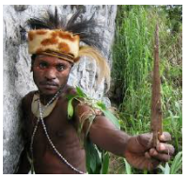
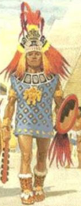

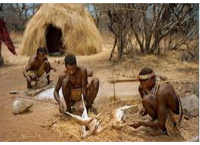

Trong vai các thành phần cư dân thời nguyên thuỷ, em sẽ làm gì với số của cải dư thừa chung của thị tộc? Nó sẽ dẫn đến điều gì?
Người chỉ huy
Thành viên công xã
Người tế lễ
Người phân chia thức ăn

Slide 9
1. SỰ PHÁT HIỆN RA KIM LOẠI VÀ BƯỚC TIẾN CỦA XÃ HỘI NGUYÊN THUỶ
b. Sự thay đổi trong đời sống xã hội
XÃ HỘI NGUYÊN THUỶ
XÃ HỘI CÓ GIAI CẤP
Những người đứng đầu thị tộc
Sản phẩm dư thừa thường xuyên
Người giàu
Giai cấp thống trị
Quan hệ bình đẳng
Quan hệ bất bình đẳng
Thành viên thị tộc
Người nghèo
Giai cấp bị trị

Slide 10
1. SỰ PHÁT HIỆN RA KIM LOẠI VÀ BƯỚC TIẾN CỦA XÃ HỘI NGUYÊN THUỶ
b. Sự thay đổi trong đời sống xã hội
- Đàn ông có vai trò to lớn, làm chủ gia đình→ Gia đình phụ hệ.
- Xã hội dần phân hóa thành người giàu, người nghèo →Xã hội nguyên thủy tan rã, xã hội có giai cấp ra đời.

Slide 11
BÀI TẬP
1. Con người đã phát hiện và dùng kim loại để chế tạo công cụ vào khoảng thời gian nào?
A. Thiên niên kỉ II TCN. B. Thiên niên kỉ III TCN
C. Thiên niên kỉ IV TCN. D. Thiên niên kỉ V TCN
2. Kim loại đầu tiên mà người Tây Á và Ai Cập phát hiện ra là
A. đồng thau B. sắt C. đồng đỏ D. nhôm

Slide 12
BÀI TẬP
3. Hãy điền từ hoặc cụm từ thích hợp vào chỗ … trong các câu sau.
Khoảng (1)………năm TCN, con người đã phát hiện ra kim loại và dùng kim loại để chế tạo công cụ lao động. Nhờ có công cụ bằng kim loại, người ta không chỉ đủ ăn mà còn có của (2)…………Một số người lợi dụng chức phận để (3)……………..của dư thừa. Xã hội nguyên thủy dần tan rã, nhường chỗ cho xã hội có (4) ……… xuất hiện.
3500
dư thừa
chiếm đoạt
giai cấp

Slide 13
BÀI TẬP VỀ NHÀ
1. Bài tập 1 ( phần cuối bài -T27)

Slide 14
Tiết 9 - BÀI 5. CHUYỂN BIẾN VỀ KINH TẾ, XÃ HỘI CUỐI THỜI NGUYÊN THUỶ
2. SỰ TAN RÃ CỦA XÃ HỘI NGUYÊN THUỶ Ở VIỆT NAM
b. Sự xuất hiện kim loại

Slide 15
Hãy dựa vào H.1 (T26), em hãy điền thông tin sao cho đúng vào sơ đồ sau
- Thời đại đồ đồng ở Việt Nam bắt đầu từ bao giờ?
- Trải qua những nền văn hóa khảo cổ nào? Hiện vật tiêu biểu của từng nền văn hóa đó?
Văn hóa Phùng Nguyên (Bắc Bộ): Mẩu xỉ đồng, dây chì
Văn hóa Đồng Đậu (Bắc Bộ): Đồ đồng khá phổ biến (đục, dùi, mũi tên…)
Văn hóa Gò Mun (Bắc Bộ): Đồ đồng chiếm đa số (mũi tên, dao, giáo, rìu lưỡi xéo…)
2000 năm TCN
1500 năm TCN
1000 năm TCN
Văn hóa tiền Sa Huỳnh (Trung Bộ): Hiện vật đồng (đục, lao, mũi tên…)
Văn hóa Đồng Nai (Nam Bộ): Hiện vật đồng (rìu, giáo, lao có ngạnh, mũi tên…)
Sơ đồ các nền văn hóa đồ đồng ở Việt Nam

Slide 16
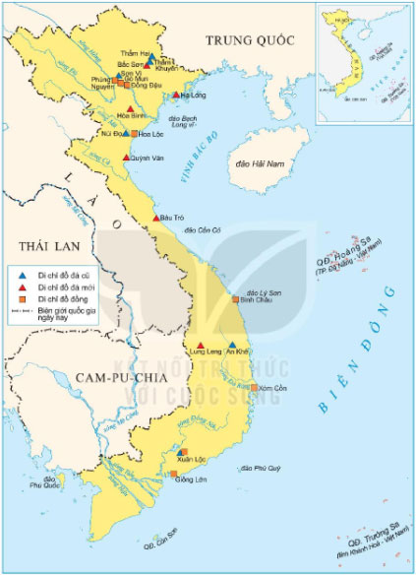
Sự xuất hiện đồ kim khí trên lãnh thổ Việt Nam cho em biết điều gì?
Em có nhận xét gì về sự phân bố của người nguyên thủy trên đất nước Việt Nam?
Bắc Bộ
Trung Bộ
Nam Bộ

Slide 17
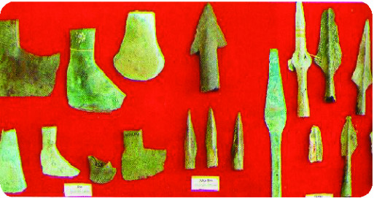
2. SỰ TAN RÃ CỦA XÃ HỘI NGUYÊN THUỶ Ở VIỆT NAM
b. Sự phân hoá và tan rã của xã hội nguyên thuỷ ở Việt Nam
Công cụ bằng kim loại có tác động như thế nào đến đời sống của người nguyên thủy ở Việt Nam?
Quan sát hình bên, kể tên một số công cụ, vũ khí được tìm thấy thuộc văn hóa Gò Mun?
Công cụ và vũ khí bằng đồng (văn hóa Gò Mun)

Slide 18
2. SỰ TAN RÃ CỦA XÃ HỘI NGUYÊN THUỶ Ở VIỆT NAM
b. Sự phân hoá và tan rã của xã hội nguyên thuỷ ở Việt Nam
Công cụ kim loại
Nghề nông phát triển
Con người định cư lâu dài (Ven sông Hồng, Mã…)
Phân hoá giàu nghèo
Xã hội nguyên thuỷ tan rã

Slide 19
BÀI TẬP
1. Cư dân ở Bắc Bộ Việt Nam biết tới đồ đồng từ khi nào?
A. 1000 năm TCN. B. 1500 năm TCN
C. 2000 năm TCN D. 2500 năm TCN
2. Quá trình tan rã của xã hội nguyên thủy ở Bắc Bộ Việt Nam đã trải qua các nền văn hóa khảo cổ nào?
Phùng Nguyên, Đồng Nai, Sa Huỳnh.
Phùng Nguyên, Đồng Đậu, Gò Mun
Sa Huỳnh, Đồng Đậu, Gò Mun
Phùng Nguyên, Sa Huỳnh, Gò Mun

Slide 20
BÀI TẬP
3. Việc sử dụng công cụ bằng kim loại đã giúp cho người nguyên thủy ở Việt Nam
mở rộng địa bàn cư trú, rời khỏi vùng trung du, chuyển xuống các vùng đồng bằng ven sông.
Biết dùng cày có lưỡi bằng đồng để cày ruộng, dùng lưỡi hái để gặt.
Sống định cư lâu dài ở ven các con song lớn, tạo thành những khu vực tập trung dân cư, chuẩn bị cho sự ra đời của các quốc gia sơ kì đầu tiên.
hợp sức để đánh thắng quân Tần xâm lược, lập ra nhà nước Âu Lạc

Slide 21
BÀI TẬP VỀ NHÀ
Bài tập 2, 3 ( phần Luyện tập và vận dụng -T27)
Nêu điểm nổi bật về điều kiện tự nhiên ở Ai Cập, Lưỡng Hà cổ đại? Ngành kinh tế nào là chính? Vì sao?

